Slide 1




TRƯỜNG THCS LONG BIÊN
Địa lí 8
Giáo viên :
Bùi Thị Trang

Slide 2

KHỞI ĐỘNG
Câu 1: Quốc gia nằm ở vị trí vừa là bán đảo, vừa là hải đảo.
Thái Lan
Malaixia
Inđônêxia
Philippin

Slide 3
KHỞI ĐỘNG
Câu 2: Ngôn ngữ được sử dụng phổ biến ở Đông Nam Á
Tiếng Anh, Hoa, Việt
Tiếng Anh, Việt, Thái
Tiếng Anh, Hoa, Mã Lai

Slide 4
KHỞI ĐỘNG
Câu 3: Dân cư ở khu vực Đông Nam Á phân bố tập trung ở :
Trên các cao nguyên và đồng bằng
Ở các vùng ven biển
Ở đồng bằng và ven biển
Câu 4: Các nước trong khu vực Đông Nam Á có những nét tương đồng nào sau đây trong đời sống, sinh hoạt, sản xuất
Có chung ngôn ngữ, tập quán
Trồng lúa nước, dùng trâu bò làm sức kéo, lúa gạo là lương thực chính
Có chung tín ngưỡng, tôn giáo.

Slide 5
Câu 5: Đông Nam Á dân cư tập trung đông, có thuận lợi gì cho phát triển kinh tế?
Nguồn lao động dồi dào
Thị trường tiêu thụ hàng hóa.

Slide 6

BÀI 16
ĐẶC ĐIỂM KINH TẾ KHU VỰC ĐÔNG NAM Á

Slide 7

Chú ý: nội dung ghi bài là nội dung có chữ viết màu đỏ và có kí hiệu 

Slide 8


 1. Nền kinh tế phát triển khá nhanh, song chưa vững chắc?
Bài 16: ĐẶC ĐIỂM KINH TẾ KHU VỰC ĐÔNG NAM Á
Ngày nay Đông Nam Á có những điều kiện thuận lợi nào cho sự phát triển kinh tế?
Cho biết tình hình chung của các nước Đông Nam Á khi còn là thuộc địa?

Slide 9
1. Nền kinh tế phát triển khá nhanh, song chưa vững chắc?
Bài 16: ĐẶC ĐIỂM KINH TẾ KHU VỰC ĐÔNG NAM Á
- Đông Nam Á có nguồn tài nguyên thiên nhiên phong phú, đa dạng, là khu vực đông dân, nguồn lao động dồi dào, rẻ tiền, thị trường tiêu thụ lớn... Đó là những điều kiện tự nhiên và xã hội thuận lợi cho sự tăng trưởng kinh tế.

Slide 10
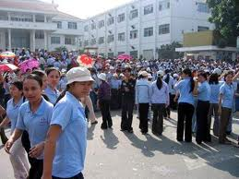
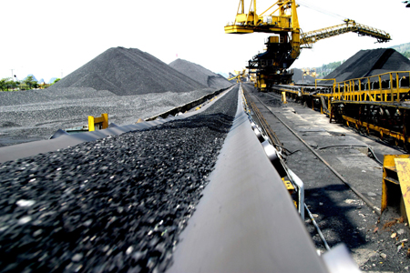
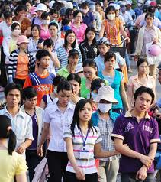
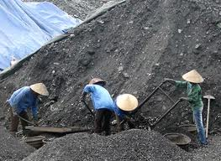
Nhân công dồi dào
Tài nguyên phong phú

Slide 11
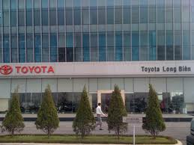
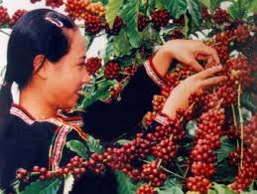
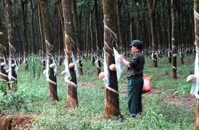

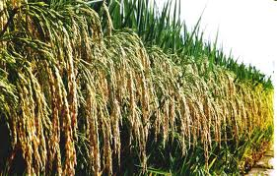
Tranh thủ được vốn đầu tư nước ngoài
Nông sản nhiệt đới phong phú

Slide 12

Khu vực Đông Nam Á cung cấp cho thế giới: 70% sản lượng thiếc, 60% gỗ xẻ, 70% dầu thực vật, 90% cao su… Vậy em có nhận xét gì về các ngành sản xuất và xuất khẩu của khu vực?
 - Việc sản xuất và xuất khẩu nguyên liệu vẫn giữ vị trí khá quan trọng

Slide 13
1. Nền kinh tế phát triển khá nhanh, song chưa vững chắc?
Bài 16: ĐẶC ĐIỂM KINH TẾ KHU VỰC ĐÔNG NAM Á
- Đông Nam Á có nguồn tài nguyên thiên nhiên phong phú, đa dạng, là khu vực Đông dân, nguồn lao động dồi dào, rẻ tiền, thị trường tiêu thụ lớn... Đó là những điều kiện tự nhiên và xã hội thuận lợi cho sự tăng trưởng kinh tế.
 - Việc sản xuất và xuất khẩu nguyên liệu vẫn giữ vị trí khá quan trọng

Slide 14

NƯỚC | 1990 | 1994 | 1996 | 1998 | 2000
IN-ĐÔ-NE-XI-A | 9,0 | 7,5 | 7,8 | -13,2 | 4,8
MA-LAI-XI-A | 9,0 | 9,2 | 10,0 | -7,4 | 8,3
PHI-LIP-PIN | 3,0 | 4,4 | 5,8 | - 0,6 | 4,0
THÁI LAN | 11,2 | 9,0 | 5,9 | -10,8 | 4,4
VIỆT NAM | 5,1 | 8,8 | 9,3 | 5,8 | 6,7
XINGAPO | 8,9 | 11,4 | 7,6 | 0,1 | 9,9
Bảng 16.1 Tình hình tăng trưởng kinh tế một số nước Đông Nam Á

Slide 15

Thảo luận nhóm
Câu hỏi 1: Giai đoạn 1990-1996
Những nước nào tăng trưởng đều?
Những nước nào tăng trưởng không đều?
Trong phát triển kinh tế nước Đông Nam Á có quan tâm nhiều đến môi trường không ? Cho ví dụ về vấn đề môi trường ở Việt Nam?
Câu hỏi 2: Giai đoạn 1998
Những nước nào tăng trưởng âm?
Những nước nào tăng trưởng giảm?
Vì sao năm 1998 nền kinh tế các nước lại phát triển chậm và tăng trưởng âm?
Câu hỏi 3: Giai đoạn 2000
Những nước nào tăng trưởng dưới 6%; nước nào tăng trưởng trên 6%?
Nhận xét so với mức tăng trưởng bình quân thế giới ( là 3%)

Slide 16
NƯỚC | 1990 | 1994 | 1996 | 1998 | 2000
IN-ĐÔ-NE-XI-A | 9,0 | 7,5 | 7,8 | -13,2 | 4,8
MA-LAI-XI-A | 9,0 | 9,2 | 10,0 | -7,4 | 8,3
PHI-LIP-PIN | 3,0 | 4,4 | 5,8 | - 0,6 | 4,0
THÁI LAN | 11,2 | 9,0 | 5,9 | -10,8 | 4,4
VIỆT NAM | 5,1 | 8,8 | 9,3 | 5,8 | 6,7
XINGAPO | 8,9 | 11,4 | 7,6 | 0,1 | 9,9
Bảng 16.1 Tình hình tăng trưởng kinh tế một số nước Đông Nam Á

Slide 17

\
Nước tăng trưởng đều: Malaixia, Philippin,Việt Nam
Nước tăng tưởng không đều: In-đô-nê-xi-a, Thái Lan, Xingapo
Môi trường đang bị ô nhiễm do phát triển kinh tế

Slide 18
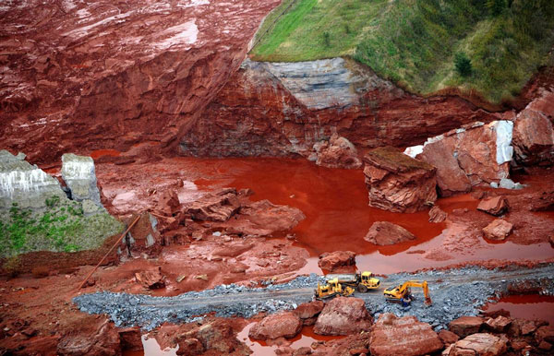
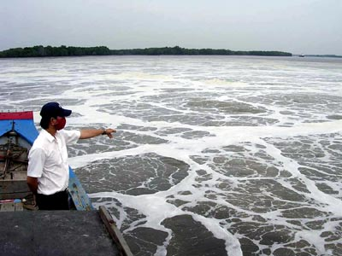
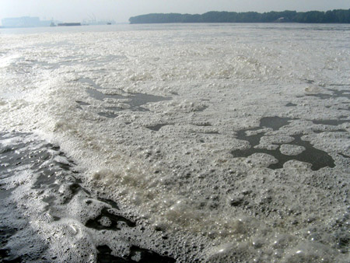
Ô nhiễm do khai thác khoáng sản Bôxit
Ô nhiễm nước sông Thị Vải

Slide 19
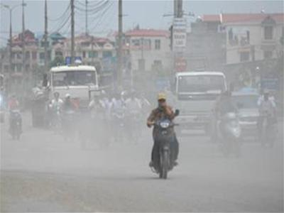
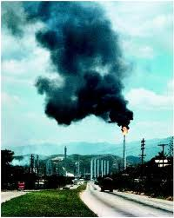
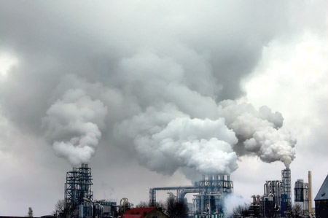
Ô nhiễm không khí

Slide 20

Nước không tăng trưởng: In-đô-nê-xi-a, Thái Lan, Malaixia, Philippin.
Nước tăng trưởng giảm: Việt Nam, Xingapo
Nguyên nhân do khủng hoảng kinh tế bắt đầu từ Thái Lan

Slide 21

Nguyên nhân: Do cuộc khủng hoảng tài chính năm 1997 tại Thái Lan, áp lực nợ nước ngoài quá lớn ( Thái Lan nợ 62 tỉ USD), các nhà đầu tư rút vốn khỏi khu vực, đồng bath Thái bị phá giá , và lan ra các nước trong khu vực . Việt Nam mức tăng trưởng không bị ảnh hưởng nhiều do lúc đó nền kinh tế nước ta chưa quan hệ rộng với bên ngoài

Slide 22

Nước tăng trưởng dưới 6%: In-đô-nê-xi-a, Thái Lan, Philippin.
Nước tăng trưởng trên 6%: Malaixia, Việt Nam, Xingapo. So với mức tăng trưởng bình quân thế giới: Đông Nam Á có tốc độ tăng trưởng nhanh hơn

Slide 23

 1. Nền kinh tế phát triển khá nhanh, song chưa vững chắc?
- Đông Nam Á có những điều kiên tự nhiên và xã hội thuận lợi cho sự phát triển kinh tế.
- Việc sản xuất và xuất khẩu nguyên liệu vẫn giữ vị trí khá quan trọng
- Khu vực có tốc độ tăng trưởng kinh tế cao (Điển hình là Xin-ga-po, Ma-lai-xia) nhưng chưa vững chắc, do dễ bị tác động từ bên ngoài.
- Môi trường chưa được chú ý bảo vệ trong quá trình phát triển kinh tế

Slide 24

Bài 16: ĐẶC ĐIỂM KINH TẾ KHU VỰC ĐÔNG NAM Á
2. Cơ cấu kinh tế đang có sự thay đổi.
Bảng 16.2 Tỉ trọng các ngành trong tổng sản phẩm trong nước
của một số nước Đông Nam Á.(%)
QUỐC GIA | NÔNG NGHIỆP |  | CÔNG NGHIỆP |  | DICH VỤ
 | 1980 | 2000 | 1980 | 2000 | 1980 | 2000
CAMPUCHIA | 55,6 | 37,1 | 11,2 | 20,5 | 33,2 | 42,4
LÀO | 61,2 | 52,9 | 14,5 | 22,8 | 24,3 | 24,3
PHILIPPIN | 25,1 | 16,0 | 38,8 | 31,1 | 36,1 | 52,9
THÁI LAN | 23,2 | 10,5 | 28,7 | 40,0 | 48,1 | 49,5
Dựa vào bảng số liệu cho biết tỉ trọng các ngành trong tổng sản phẩm trong nước của từng quốc gia tăng giảm như thế nào?

Slide 25

Bài 16: ĐẶC ĐIỂM KINH TẾ KHU VỰC ĐÔNG NAM Á
2. Cơ cấu kinh tế đang có sự thay đổi.
Kết quả tăng giảm tỉ trọng các ngành trong tổng sản phẩm trong nước của từng quốc gia
Quốc gia Tỉ trong ngành | Campuchia | Lào | Philippin | Thái Lan
Nông nghiệp | Giảm 18,5% | Giảm 8,3% | Giảm 9,1% | Giảm 12,7%
Công nghiệp | Tăng 9,3% | Tăng 8,3% | Giảm 7,7% | Tăng 11,3%
Dịch vụ | Tăng 9,2% | Không tăng, giảm | Tăng 16,8% | Tăng 1,4%
Dựa vào số liệu tăng giảm, em có nhận xét gì về sự chuyển dịch cơ cấu kinh tế của các quốc gia trong khu vực?

Slide 26
1. Nền kinh tế phát triển khá nhanh, song chưa vững chắc?
Bài 16: ĐẶC ĐIỂM KINH TẾ KHU VỰC ĐÔNG NAM Á
2. Cơ cấu kinh tế đang có những thay đổi
- Cơ cấu kinh tế đang có sự thay đổi rõ rệt: Giảm tỉ trọng nông nghiệp, tăng tỉ trong công nghiệp và dịch vụ; phản ánh quá trình công nghiệp hóa của các nước

Slide 27
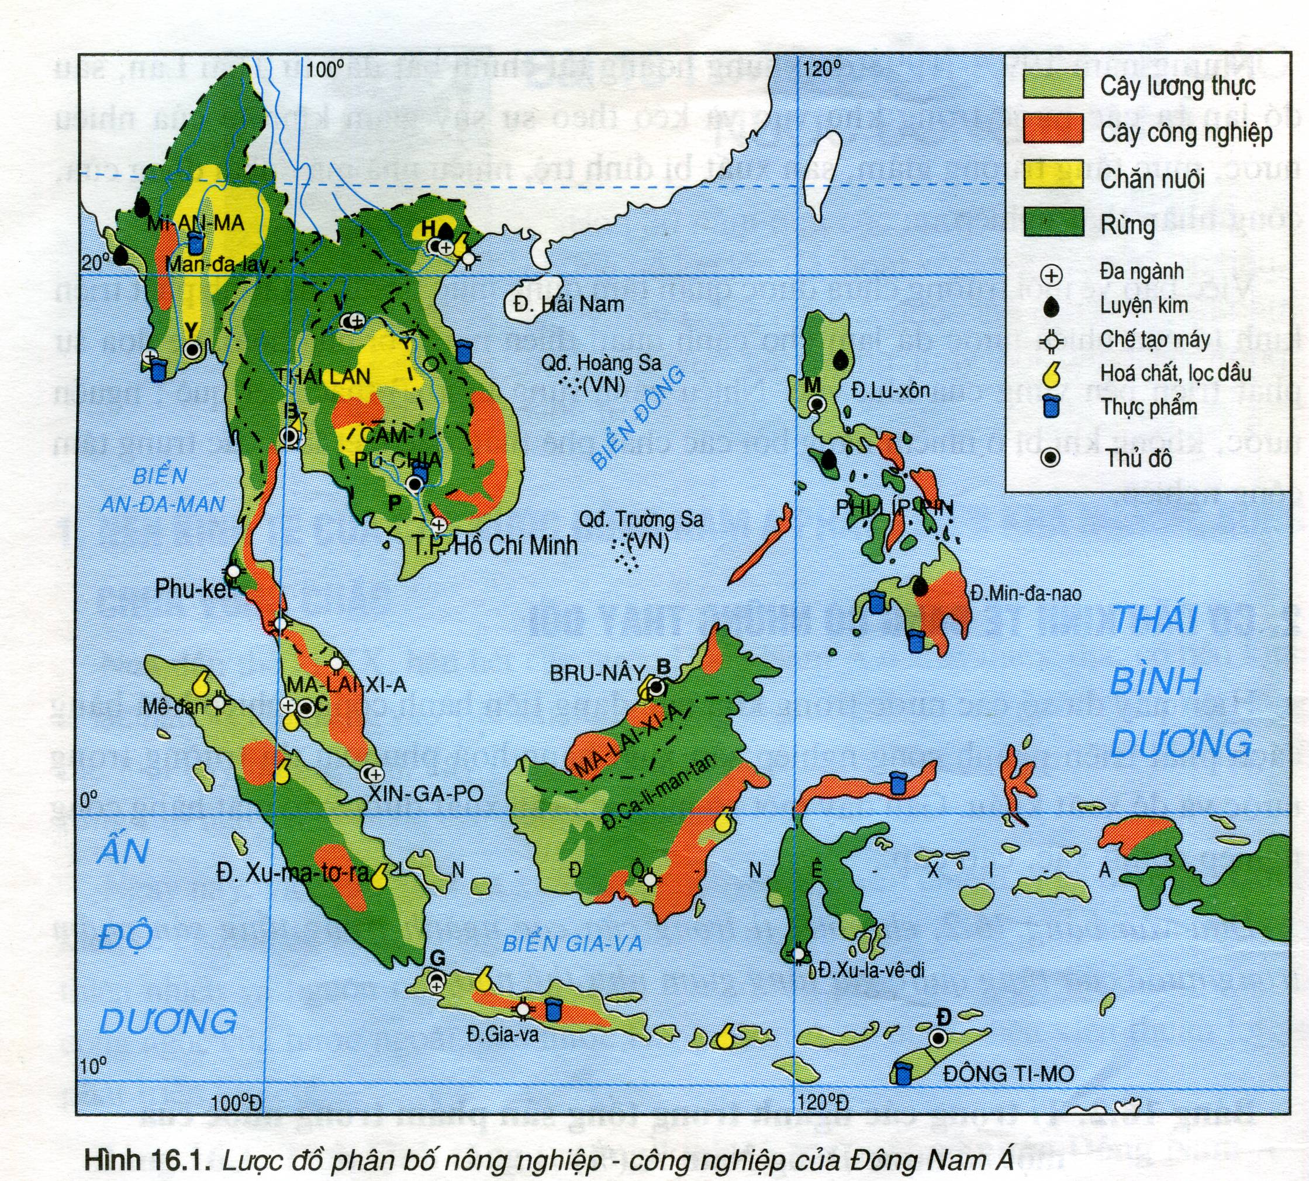
Nhân xét sự phân bố cây lương thực, cây công nghiệp? Điều kiện ảnh hưởng đến sự phân bố?

Slide 28
NGÀNH | PHÂN BỐ | ĐIỀU KIỆN PHÁT TRIỂN
NÔNG NGHIỆP
CÔNG NGHIỆP
- Cây lương thực: chủ yếu là lúa gạo phân bố ở đồng bằng và ven biển
- Cây công nghiêp: cao, su, cà phê, mía…ở các cao nguyên
- Khí hậu nóng ẩm, đủ nguồn nước
- Đất đai và khí hậu khắc khe hơn ( khí hậu nóng, khô hơn)

Slide 29
Nhận xét sự phân bố các ngành công nghiệp luyện kim, cơ khí, hóa chất, thực phẩm?

Slide 30
NGÀNH | PHÂN BỐ | ĐIỀU KIỆN PHÁT TRIỂN
NÔNG NGHIỆP
CÔNG NGHIỆP
- Cây lương thực: lúa gạo phân bố ở đồng bằng và ven biển
- Cây công nghiêp: cao, su, cà phê, mía…ở các cao nguyên
- Khí hậu nóng ẩm, đủ nguồn nước
- Đất đai và khí hậu khắc khe hơn( khí hậu nóng, khô hơn)
- Luyện kim: Việt Nam, Philippin, Thái Lan…
- Các trung tâm công nghiệp gần biển, có nguyên liệu hoặc nhập nguyên liệu
- Chế tạo máy: Việt Nam, Inđônêxia, ở các trung tâm công nghiệp ven biển
- Gần hải cảng thuân lợi nhập nguyên liệu, xuất khẩu sản phẩm.
- Nơi có nhiều mỏ dầu, khai thác, vận chuyển, xuất khẩu dễ dàng.
- Hóa chất, lọc dầu: tập trung ở In-đô-nê-xi-a Malaixia, Brunây, Việt Nam
- Thực phẩm: có hầu hết ở các nước
- Gần nguồn nguyên liệu, ven biển, thuận lợi cho sản xuất và xuất khẩu

Slide 31
1. Nền kinh tế phát triển khá nhanh, song chưa vững chắc?
Bài 16: ĐẶC ĐIỂM KINH TẾ KHU VỰC ĐÔNG NAM Á
2. Cơ cấu kinh tế đang có những thay đổi
- Cơ cấu kinh tế đang có sự thay đổi rõ rệt: Giảm tỉ trọng nông nghiệp, tăng tỉ trong công nghiệp và dịch vụ; phản ánh quá trình công nghiệp hóa của các nước.
- Các ngành sản xuất chủ yếu tập trung ở đồng bằng và ven biển.

Slide 32
Nền kinh tế Đông Nam Á có các đặc điểm cơ bản:
CỦNG CỐ
Tốc độ tăng trưởng:
b. Cơ cấu kinh tế:
c. Phân bố sản xuất:
Nhanh nhưng không ổn định
Giảm tỉ trọng nông nghiệp, tăng tỉ trọng công nghiệp và dịch vụ
Chủ yếu ở ven biển

Slide 33
Cơ cấu kinh tế của phần lớn các nước Đông Nam Á vẫn thuộc nhóm các nước …………………………, vì tỉ trọng trong GDP của ngành dịch vụ và công nghiệp còn thấp
Đang phát triển
Phát triển
Công nghiệp mới

Slide 34
Hãy ghép các câu sau cho phù hợp với đặc điểm của khu vực Đông Nam Á
Ngành công nghiệp
Trồng cây công nghiệp dài ngày
a. Phân bố ở miền núi
b. Phân bố ở đồng bằng và ven biển
c. Phân bố ở cao nguyên

Slide 35


Dặn dò
- Học bài
- Tìm hiểu về tổ chức ASEAN
Tổ 1: Tìm hiểu thời gian gia nhập của các nước
Tổ 2: Thời gian hình thành và lịch sử phát triển của tổ chức ASEAN
Tổ 3: Nguyên tắc, mục đích tổ chức
Tổ 4: Thành tựu và khó khăn của Việt Nam khi gia nhập ASEAN

Slide 36


BÀI HỌC KẾT THÚC
KÍNH CHÀO QUÍ THẦY CÔ
VÀ CÁC EM HỌC SINH

